Slide 1
FSC y el Consumo Sostenible en Latinoamérica
Comportamiento y compromiso del consumidor hacia los productos certificados FSC

Slide 2
Ponentes invitados
Gustavo Pérez Berlanga
Director Responsabilidad Social
Francisca Leiva Ramirez
Coordinadora Medio Ambiente
Carola Baglietto
Gerente Corporativo Compromiso Social y Desarrollo Sustentable

Slide 3
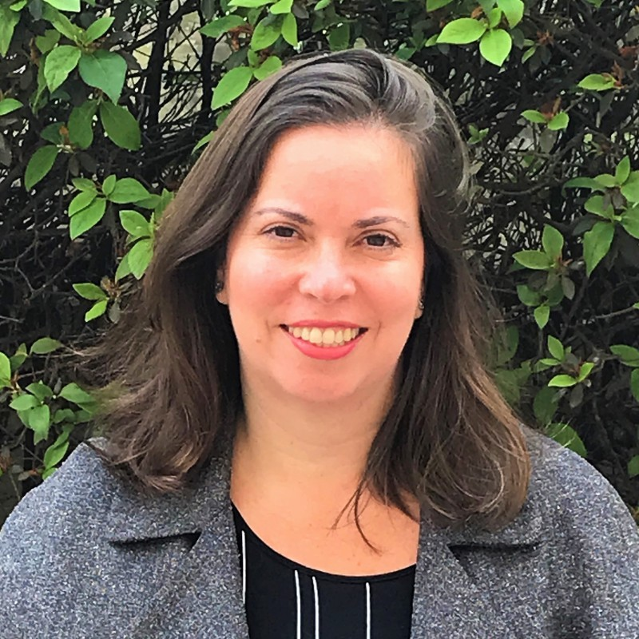
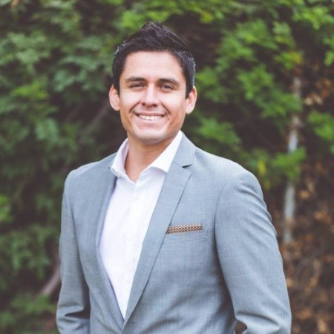
Moderadores
Idit Jankelovicius
GlobeScan
Project Manager, Latin America
GIANCARLO VIAL
FSC Key Account Manager, Latin America

Slide 4
AGENDA
Tema | Item |  | Presentador/a
1 | Bienvenida & introducción |  | Giancarlo Vial
2 | Presentación de la encuesta |  | Idit Jankelovicius
3 | Presentación y comentarios |  | Gustavo Pérez
4 | Presentación y comentarios |  | Francisca Leiva
5 | Presentación y comentarios |  | Carola Baglietto
6 | Preguntas de la audiencia

Slide 5
Metodología
La encuesta FSC GlobeScan Global Consumer Research se realizó en línea utilizando paneles de investigación de consumidores nacionales acreditados para reclutar encuestados en 15 países. El trabajo de campo se realizó entre junio y julio de 2021.
El tamaño total de la muestra para cada uno de los 15 mercados es c. n = 800, y el tamaño total de la muestra en los 15 mercados es n = 12,000.
Las muestras se diseñaron para ser representativas a nivel nacional, en la medida de lo posible, mediante paneles en línea.

Slide 6
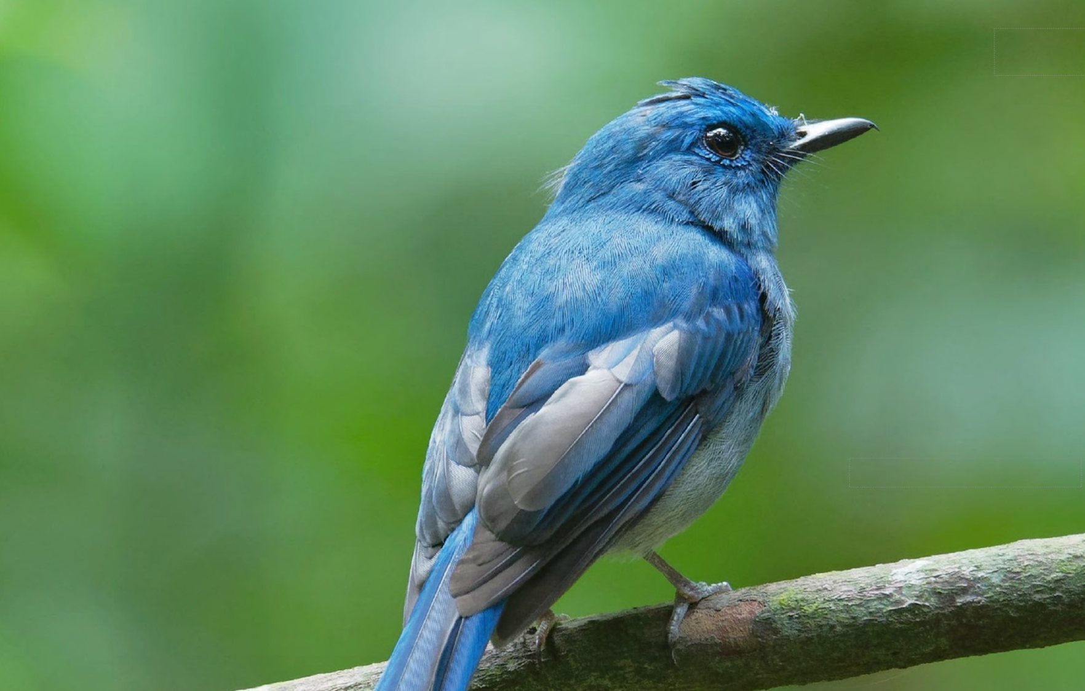
PREOCUPACIONES PARA EL CONSUMIDOR

Slide 7
Globalmente son los problemas de salud, seguidos del cambio climático que se destacan. En Latino América las diferencias son las dificultad económica y desempleo. Cuando enfocamos en los temas forestales, el impacto a la vegetación y los animales lidera en todas las regiones
Los temas que más preocupan
Preocupaciones forestales
P1. Para empezar, ¿cuál de los siguientes temas le preocupa más?
P8. ¿Cuál de estos posibles problemas le preocupa más?
Notes:
Globalmente son los problemas de salud, seguidos del cambio climático. En Latino América el tema de salud también lidera pero temas como dificultad económica y desempleo son bien relevantes
Globalmente y también en Latino América el impacto a la vegetación y los animales lidera, seguido del cambio climático
Pero en Chile los incendios forestales son destaque

Slide 8
MOTIVACIONES DE COMPRA PARA EL CONSUMIDOR

Slide 9
Cuando cuestionamos acerca de sus actitudes acerca de los productos forestales, el tema de elegir productos que no dañen a plantas ni animales es lo más importante. En Latino América el senario es similar, priorizando también temas como deforestación y material renovable
Intención de compra
Describe la opinión (Top 3)
Más alto en Colombia (93%), México (92%) y Chile (90%) vs. Global
Más alto en Colombia (89%)
P6. ¿Qué tan bien describe cada una de las siguientes declaraciones su opinión? (solo seleccionar 3)
Escala de 7 puntos
Notes:
Globalmente, cuando cuestionamos acerca de sus actitudes acerca de los productos forestales, el tema de elegir productos que no dañen a plantas ni animales. En Latino América el senario es similar, priorizando temas como deforestación y material renovable

Slide 10
Los comportamientos más comunes son evitar la compra de productos que son malos para el medio ambiente y la preferencia por aquellos productos con envases renovables y reciclados. Eso es consistente entre los 3 países y los más frecuentes - Colombia todavía más
Comportamiento de compra
Acción | Item | Frecuencia | País
1 | Yo … evito comprar productos que son malos para el medio ambiente | 73%/81%/75% Siempre + Casi siempre | Chi, Col, Mex
2 | Yo … cambio a productos/marcas con envases renovables y reciclados | 57%/61%/64% Siempre + Casi siempre | Chi, Col, Mex
3 | Yo … cambio a un producto o marca que dice que ayuda a proteger los bosques | 62%/63% Siempre+ Casi siempre | Col, Mex
 |  | 34% A veces | Chi
4 | Yo … compruebo activamente para obtener información sobre el embalaje del producto antes de comprar | 54%/57% Siempre + Casi siempre | Col, Mex
 |  | 41% A veces | Chi
5 | Yo … utilizo una guía/sitio web/aplicación para ayudar a elegir qué productos de madera o papel comprar | 40%/41%/40% A veces | Chi, Col, Mex
P7. ¿Con qué frecuencia, si es que lo ha hecho, ha realizado las siguientes acciones en los últimos doce meses?
Notes:
Lo que vemos es que los comportamientos más comunes son evitar la compra de productos que son malos para el medio ambiente y la preferencia por aquellos productos con envases renovables y reciclados. Eso es consistente entre los 3 países y los más frecuentes - Colombia todavía más

Slide 11
Para ambos madera y papel la preocupación principal esta con temas como calidad, responsabilidad y protección de la vida silvestres (madera) como motivaciones de común globalmente y en Latino América. Para papel, reciclado gana más importancia, excepto para Chile donde la calidad sigue entre los primeros 3 más importantes
Motivaciones de compra
> Drivers de decisión de compra para productos de madera
Precio
Calidad
Diseño
Marca
Salud
Opinión de los demás
Reciclado
Certificado
Fuente local
Responsable
Trazable
Pequeños productores
Protección vida silvestre
3 más fuertes
3 siguientes
> Drivers de decisión de compra para productos de papel
Precio
Calidad
Diseño
Marca
Salud
Opinión de los demás
Reciclado
Certificado
Fuente local
Responsable
Trazable
Pequeños productores
Protección vida silvestre
P5. ¿Cuáles de las siguientes consideraciones son las más importantes y cuáles son las menos importantes para su decisión de comprar de estos artículos?
Notes:
Para ambos madera y papel la preocupación principal esta con temas como calidad, responsabilidad y protección de la vida silvestres (madera) como motivaciones de común globalmente y en Latino América. Para papel, reciclado gana más importancia, excepto para Chile donde la calidad sigue entre los primeros 3 más importantes

Slide 12
El punto de que “recomiendan productos certificados por FSC” es el más fuerte en términos de probabilidad de tener ese comportamiento, seguido del facto de que comprarían ese sobre otro
KPIs FSC
> Advocacy (Defensa) y comportamiento de compra
Acción | Item | Frecuencia | País
1 | Yo … recomendaría productos certificados FSC a mis amigos y familia | Definitivamente sí 47%/55%/53% | Chi, Col, Mex
2 | Yo … pagaría más por un producto certificado FSC, comparándolo a un producto equivalente pero sin la certificación | Definitivamente 34% | Mex
 |  | Probablemente 39%/34% | Chi, Col
3 | Yo … escogería un producto certificado FSC en vez de un producto equivalente sin la certificación | Definitivamente 44%/51%/50% | Chi, Col, Mex
P13. Con base en su conocimiento del FSC, ¿cuál es la probabilidad de que haga lo siguiente?
Definitivamente no vs definidamente sí (escala de 5 puntos)
Notes:
El punto de que “recomiendan productos certificados por FSC” es el más fuerte en términos de probabilidad de tener ese comportamiento, seguido del facto de que comprarían ese sobre otro

Slide 13
RECONOCIMIENTO DE LA MARCA FSC

Slide 14
Awareness FSC en Chile
> Conocimiento impulsado
> Compra de productos FSC
KPIs FSC
> Motivación de compra con la etiqueta FSC: 66%
> Confianza en FSC
P3. ¿Alguna vez ha visto los siguientes logotipos o etiquetas?
P11. Imagine que vio la etiqueta FSC en un producto. ¿Cuánto le motivaría a comprar ese producto?
P12. ¿Cuánta confianza tiene en FSC para proteger los bosques?
P10. ¿Alguna vez ha comprado o visto alguno de los siguientes productos que muestran la etiqueta FSC?

Slide 15
Awareness FSC en Colombia
> Conocimiento impulsado
> Compra de productos FSC
KPIs FSC
> Motivación de compra con la etiqueta FSC: 77%
> Confianza en FSC
P3. ¿Alguna vez ha visto los siguientes logotipos o etiquetas?
P11. Imagine que vio la etiqueta FSC en un producto. ¿Cuánto le motivaría a comprar ese producto?
P12. ¿Cuánta confianza tiene en FSC para proteger los bosques?
P10. ¿Alguna vez ha comprado o visto alguno de los siguientes productos que muestran la etiqueta FSC?

Slide 16
Awareness FSC en México
> Conocimiento impulsado
> Compra de productos FSC
KPIs FSC
> Motivación de compra con la etiqueta FSC: 76%
> Confianza en FSC
P3. ¿Alguna vez ha visto los siguientes logotipos o etiquetas?
P11. Imagine que vio la etiqueta FSC en un producto. ¿Cuánto le motivaría a comprar ese producto?
P12. ¿Cuánta confianza tiene en FSC para proteger los bosques?
P10. ¿Alguna vez ha comprado o visto alguno de los siguientes productos que muestran la etiqueta FSC?

Slide 17
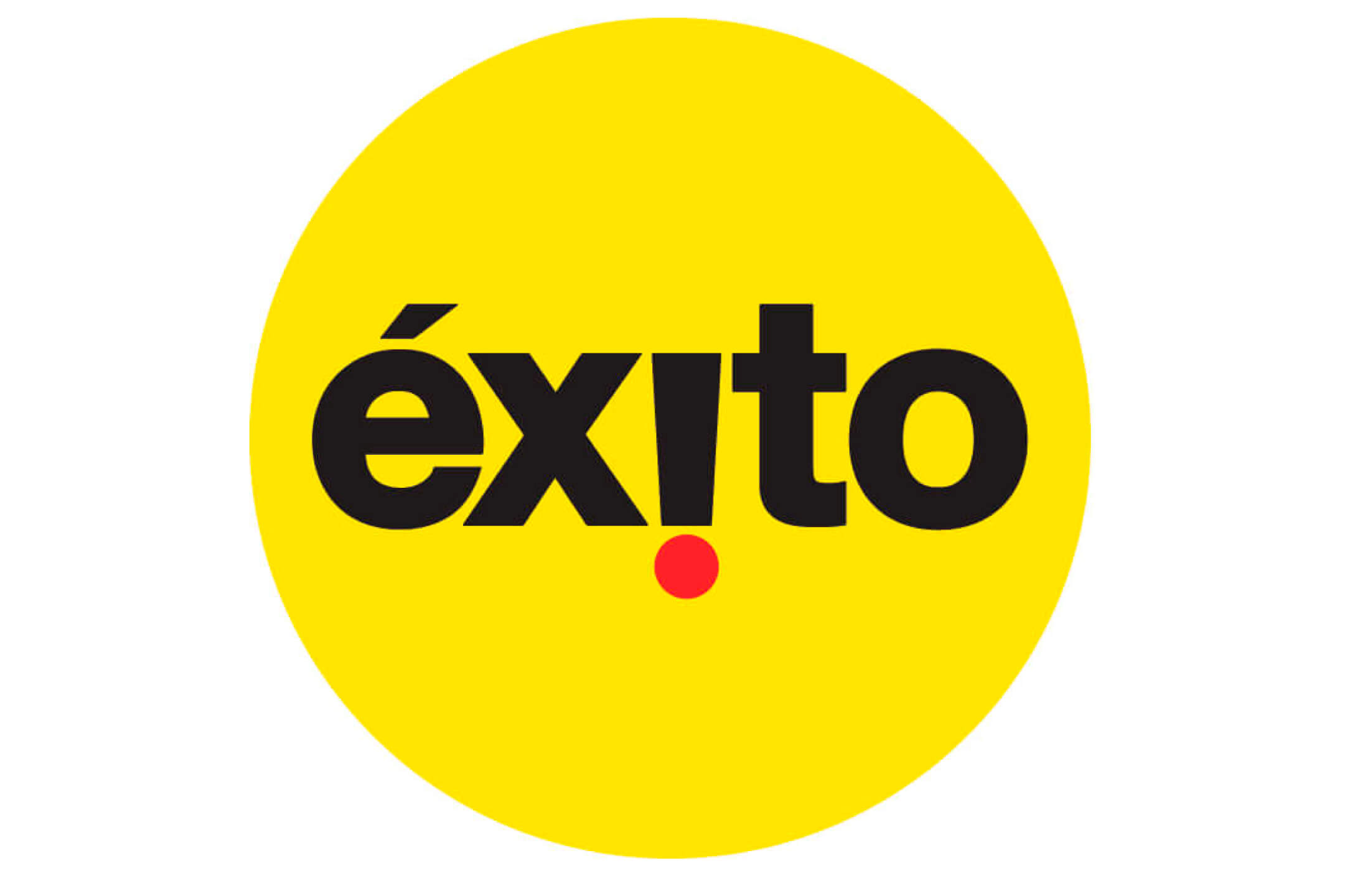
En todos los tres países de Latinoamérica identificamos que la confianza, en productos que poseen la certificación de FSC, supera los 85%
Y hay un gran conocimiento del sello FSC en productos/packaging de muchas marcas..
Marcas - Conocimiento de marca con la etiqueta FSC
Chile
Colombia
México
P17. ¿Ha visto la etiqueta FSC en productos fabricados o vendidos por las siguientes marcas?

Slide 18
¡GRACIAS!
GlobeScan Incorporated subscribes to the standards of the World Association of Opinion and Marketing Research Professionals (ESOMAR). ESOMAR sets minimum disclosure standards for studies that are released to the public or the media. The purpose is to maintain the integrity of market research by avoiding misleading interpretations.
www.globescan.com
Forest Stewardship Council®
FSC® Global Development
Adenauerallee 134, 53113 Bonn, Germany
T +49 (0) 228 367 66-0
F +49 (0) 228 367 66-65
FSC Global Development © All rights reserved
FSC® F000100
www.fsc.org

